Slide 1

Chapitre 5 L’ANALYSE SWOT
CIAQES/CRUO
U.S.T.ORAN
FORMATION POUR LES RAQ REGION OUEST
VERSION 1.0
Décembre 2015
par ALLAL M. Amine, Professeur des universités

Slide 2
« LA STRATEGIE EST, PAR EXCELLENCE, LE LIEU DE CONFRONTATION DE LA PENSEE ET DE L’ACTION. »
Michel Marchesnay

Slide 3

DEFINITIONS
LA STRATEGIE CONSISTE A PLANIFIER LE CHANGEMENT, DANS LE BUT D’ADAPTER LES RESSOURCES DE L’ORGANISATION AUX EXIGENCES DE L’ENVIRONNEMENT CONCURRENTIEL, POUR REALISER ET ATTEINDRE LES OBJECTIFS ET LES BUTS FONDAMENTAUX.
« LA DÉTERMINATION DES BUTS ET DES OBJECTIFS À LONG TERME D’UNE ORGANISATION ET L’ADOPTION DES ACTIONS ET DES ALLOCATIONS DE RESSOURCES NÉCESSAIRES POUR ATTEINDRE CES BUTS. » (Alfred CHANDLER)

Slide 4
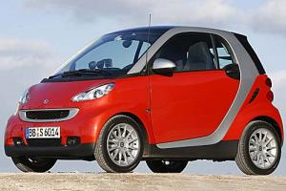
ET LES OBJECTIFS DOIVENT ETRE SMART…
SPECIFIQUE
MESURABLE
ASSIGNABLE
REALISABLE
TEMPOREL

Slide 5

ANALYSE SWOT
IDENTIFIER LA MISSION ET LES OBJECTIFS DE L’ORGANISATION
ANALYSER L’ENVIRONNEMENT EXTERNE
ANALYSER L’ENVIRONNEMENT INTERNE
IDENTIFIER LES MENACES ET LES OPPORTUNITES
IDENTIFIER LES FORCES ET LES FAIBLESSES
REVISER LA MISSION ET LES OBJECTIFS
FORMULER LES STRATEGIES
METTRE EN ŒUVRE LES STRATEGIES
EVALUER LES RESULTATS

Slide 6
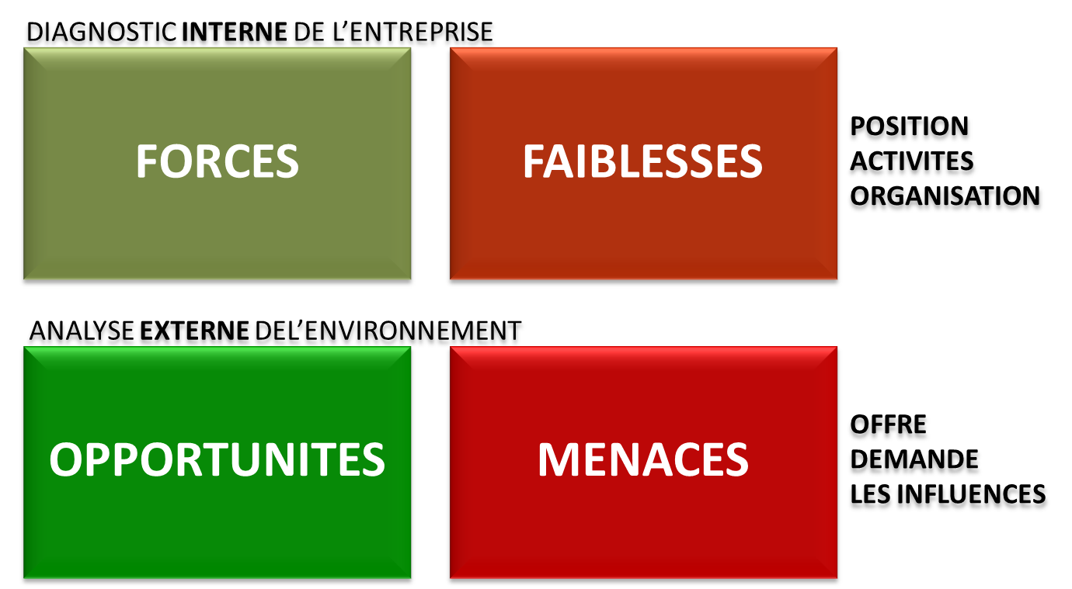
LE MODELE SWOT [1]
DIAGNOSTIC INTERNE DE L’UNIVERSITE

Slide 7
LE MODELE SWOT [2]
IL S’AGIT DONC SIMPLEMENT DE RECENSER, PUIS DE HIERARCHISER LES PRINCIPALES FORCES ET FAIBLESSES DE L’UNIVERSITE A TRAVERS :
SA POSITION : Son rang dans l’environnement concurrentiel ;
SES ACTIVITES : La diversité des formations, sa production scientifique, ses relations extérieures ;
SON ORGANISATION : L’importance et la qualité de ses ressources, l’efficacité de la structure et du fonctionnement interne.
ON EFFECTUE LA MEME OPERATION POUR LES PRINCIPALES MENACES ET OPPORTUNITES, A TRAVERS :
L’OFFRE : Intensification ou diminution de la concurrence ;
LA DEMANDE : Evolution du comportement des clients, marché de l’emploi ;
LES INFLUENCES : Tendances socio-culturelles, changements règlementaires, nouvelles approches pédagogiques, nouvelle technologie.

Slide 8
LE MODELE SWOT [3]
AVANTAGES
Cette démarche permet d’envisager les ajustements nécessaires de la stratégie de l’université à l’évolution de son environnement, en s’appuyant sur ses capacités.
PRECAUTIONS A PRENDRE
Parfois, une même évolution de l’environnement peut s’interpréter aussi bien en opportunité qu’en menace, suivant la capacité de l’université à la saisir ou non.
Les dirigeants, par prudence, ont souvent tendances à sous-estimer les opportunités et à surestimer les menaces.

Slide 9
RAPPROCHEMENT DES FACTEURS/MATRICE D’INTERACTION
F : FORCES
O : OPPORTUNITES
+ : FORTE RELATION
- : FAIBLE RELATION OU INEXISTANTE
F 0 | 1 | 2 | 3 | 4 | 5 | 6 | 7
1 | + | - | + | + | + | - | -
2 | - | - | - | - | + | - | -
3 | + | + | - | - | + | - | -
4 | + | - | - | + | - | - | -
5 | - | - | - | + | + | + | +

Slide 10
STRATEGIES QUI DECOULENT DE LA MATRICE SWOT
La matrice SWOT est aussi utilisée pour donner une impulsion pour se développer. Elle sera déclinée en plan d’actions qui aura pour but de mettre en œuvre l’une des quatre stratégies
a) Stratégie « Forces – opportunités » CHANCES
Il s’agit d’une stratégie offensive qui consiste à exploiter les forces internes pour poursuivre les opportunités.
b) Stratégie « Faiblesses – opportunités » CONFLITS
Il s’agit de réduire les faiblesses internes afin de mieux saisir les opportunités. Il s’agit donc d’une stratégie défensive.
c) Stratégie « Forces – menaces » DEFIS
Il s’agit d’une stratégie d’ajustement. Elle consiste à exploiter les forces internes pour se protéger (ou atténuer) des menaces.
d) Stratégie « Faiblesses - menaces » DANGER
Il s’agit d’une stratégie de survie. Elle consiste à minimiser les faiblesses pour les rendre moins vulnérables aux menaces.

Slide 11
CONCLUSION [1]
L’analyse SWOT doit permettre de confirmer ou infirmer le meilleur chemin pour atteindre les objectifs généraux.
Il convient alors de préconiser des axes visant à :
➢ Sécuriser les faiblesses et se prémunir des menaces ;
➢ Consolider les forces et développer les opportunités.

Slide 12
CONCLUSION [2]
LE DIRIGEANT PRINCIPAL DETERMINE LA POLITIQUE DE SON UNIVERSITE EN PRENANT EN COMPTE L’ELABORATION DE LA STRATEGIE, MAIS AUSSI SA MISE EN ŒUVRE.
IL DOIT CONDUIRE LE CHANGEMENT CONTINUELLEMENT, EN TENANT COMPTE DES FORCES ET FAIBLESSES DE L’UNIVERSITE, ET DES OPPORTUNITES ET MENACES DE L’ENVIRONNEMENT.
IL DOIT ETRE CONCERNE PAR TOUTE FORME D’INFLUENCE POUVANT PESER SUR L’UNIVERSITEE, PARTICULIEREMENT DE L’ENVIRONNEMENT EXTERNE AINSI QUE DE TOUTES LES PARTIES PRENANTES (salariés, étudiants, parents, entreprises, etc.).

Slide 13

« IL N’EST PAS DE VENT FAVORABLE POUR CELUI QUI NE SAIT PAS OU IL VA ».
Sénèque

Slide 14

MERCI DE VOTRE AIMABLE ATTENTION

Slide 15
ATELIER 1
LES QUESTIONS SUIVANTES PRESENTENT DES CARACTERISTIQUES D’UN SECTEUR OU D’UNE ENTREPRISE. POUR CHACUNE DE CES CARACTERISTIQUES, PRECISEZ S’IL S’AGIT, POUR L’ENTREPRISE CONCERNEE, D’UNE FORCE, D’UNE FAIBLESSE, D’UNE MENACE OU D’UNE OPPORTUNITE. EXPLIQUEZ POURQUOI.
1. L’entreprise dispose d’une faible trésorerie.
2. Le cours de la Bourse de l’entreprise monte régulièrement depuis quelques mois.
3. L’entreprise détient un important portefeuille de brevets.
4. Dans le secteur de la grande distribution, une nouvelle loi limite le nombre d’implantations de nouvelles grandes surfaces.
5. Le gouvernement algérien relance la formule de location-vente pour l’acquisition de logement via l’AADL (agence nationale du développement du logement) et il compte faire appel aux entreprises étrangères.
6. Un nouveau concurrent, puissant, arrive dans le secteur.
7. Le principal concurrent de l’entreprise est en faillite.

Slide 16
ATELIER 2 (d’après AUF Maghreb)
Objectif :
L’Ecole doctorale (ED) est créée pour assurer la formation par la recherche.
Analyse du champ école doctorale :
a) Fonctionnement de l’ED
Les laboratoires sont fortement impliqués dans les formations ; la gouvernance de l’ED manque d’organisation par manque de méthodes de travail. L’ED dispose de ressources financières adéquates en lien avec ses activités, mais peuvent être amplifiées si les opportunités de financement externes (projets européens) sont saisies.
b) Encadrement et formation
Le nombre de séminaires et ateliers est stable, ce qui ne favorise pas l’innovation. Le nombre de soutenances n’arrive pas à augmenter en raison des nombreuses demandes de prolongation par les doctorants qui n’arrivent pas à soutenir dans les délais pour faute de prise en charge réelle et effective des doctorants.
Le secteur utilisateur ne participe que peu dans l’encadrement par manque de relations formelles entre l’ED et l’entreprise. De façon générale, le doctorant est motivé, mais se heurte à son insertion professionnelle d’où un nombre non négligeable d’abandons. Le gros des effectifs ayant soutenu leur doctorat est absorbé par l’université. La procédure d’admission à l’ED est changeante d’année en année.
L’ED opère dans un environnement peu favorable mais avec de réelles opportunités d’ouverture à l’internationale. Bien que disposant d’un important vivier de chercheurs, l’ED fait face à une véritable préoccupation due à la fuite des cerveaux. Le système méritoire est absent, et la rigidité des textes ne favorisent pas les mobilités, ainsi que la mutualisation des ressources. En outre, il fait signaler que les formations ne sont pas évaluées mais elles sont habilitées par le ministère de tutelle.

